Slide 1
ПЛАН КУРСА С 1-32 УРОК
ДЛЯ ДЕТЕЙ 5-6 ЛЕТ

Slide 2
Онлайн-курс состоит из двух модулей по 8 уроков.
Каждый урок онлайн-курса состоит из четырех частей.
Всего в одном уроке 8-10 коротких видео с объяснениями длительностью по 1-2 минуты.
Основная особенность курса - для лучшего понимания основ программирования такие понятия как последовательный и циклический алгоритм будут изучаться в трех различных средах - на Code.org, в среде Scratch и в Minecraft.

Slide 3
НА УРОКАХ ПЕРВОГОМОДУЛЯ (8 УРОКОВ)
В первой части ребенок учится пользоваться мышкой.
Во второй части ребенок решает головоломки, программируя в среде Code.org.
В третьей части ребенок знакомится с различными аспектами мира Майнкрафт.
В четвертой части ребенок программирует исполнителя (черепашку) в Майнкрафт.
НА УРОКАХ ВТОРОГО МОДУЛЯ
В первой части ребенок учится печатать на клавиатуре.
Во второй части ребенок решает головоломки, программируя в среде Scratch.
В третьей части ребенок знакомится с различными аспектами мира Майнкрафт.
В четвертой части ребенок программирует исполнителя (черепашку) в Майнкрафт.

Slide 4
ПРОБНЫЕ УРОКИ
1П
УРОК
Команда Print, Случайные числа, Цикл
2П
УРОК
Типы данных. Числовые и текстовые переменные. Преобразование типов.

HIGH QUALITY
3П
УРОК
Знакомство с модулем turtle. Перемещение, поворот, изменение формы. Цикл.
⬅
TRENDING
WWW.CODIM.ONLINE

Slide 5
ПЕРВЫЙ МОДУЛЬ – 8 УРОКОВ
1
УРОК
МОДУЛЬ TURTLE
Рисуем по координатам. Функция goto
2
УРОК
МОДУЛЬ TURTLE
Печать на сцене. Функция stamp.

3
УРОК
МОДУЛЬ TURTLE
HIGH QUALITY
Рисунок из окружностей. Функция circle. Знакомство с цветами
⬅
4
УРОК
МОДУЛЬ TURTLE
TRENDING
Заливка. Функции begin_fill и end_fill.
WWW.CODIM.ONLINE

Slide 6
5
УРОК
МОДУЛЬ TURTLE
Рисуем с использованием переменных и циклов.
6
УРОК
МОДУЛЬ TURTLE
Рисуем с использованием функций.
МОДУЛЬ TURTLE

7
УРОК
HIGH QUALITY
Пишем текст на сцене с использованием функций. Команда pos. Рисуем координатную плоскость.
8
УРОК
МОДУЛЬ TURTLE
⬅
Циклическое изменение цвета. Заполнение сцены линиями
TRENDING
WWW.CODIM.ONLINE

Slide 7
ВТОРОЙ МОДУЛЬ – 8 УРОКОВ
9
УРОК
Типы данных. Вещественные числа. Арифметические операции. Ввод и вывод данных. Калькулятор.
10
УРОК
Строки и срезы.

11
УРОК
HIGH QUALITY
Методы работы со строками.
12
УРОК
⬅
Символ переноса строки. Метод split. Умножение строки на число. Вывод ФИО в рамке.
TRENDING
WWW.CODIM.ONLINE

Slide 8
13
УРОК
Знакомство с символом табуляции. Рисуем красивые таблички с данными.
14
УРОК
Инструменты форматирования строк. Флаги преобразования.

15
УРОК
HIGH QUALITY
Знакомство с кортежами. Срезы и методы.
16
УРОК
⬅
TRENDING
Знакомство со списками. Срезы и методы.
WWW.CODIM.ONLINE

Slide 9
ТРЕТИЙ МОДУЛЬ – 8 УРОКОВ
17
УРОК
Рисуем ASCII Art. Повторяем циклы и списки.
18
УРОК
Имена и профессии Повторяем использование списков и случайных чисел и преобразования типов.

19
УРОК
HIGH QUALITY
Строим фигуры по спискам координат. Повторяем списки, циклы и метод goto.
20
УРОК
⬅
Смайлики — коды ASCII . Повторяем циклы, срезы, функцию ord. Знакомимся с методом append.
TRENDING
WWW.CODIM.ONLINE

Slide 10
21
УРОК
Координаты в одном списке. Перебор списка через 2 элемента. Повторяем циклы.
22
УРОК
Рисуем ASCII Art. Знакомимся с методом join, повторяем метод append.

23
УРОК
Заполнение списков с клавиатуры и построение многоугольников. Повторяем метод append, повторяем циклы и списки.
HIGH QUALITY
24
УРОК
⬅
Создаем собственные функции для рисования. Повторяем создание функций, методы pos и goto.
TRENDING
WWW.CODIM.ONLINE

Slide 11
ЧЕТВЕРТЫЙ МОДУЛЬ – 8 УРОКОВ
25
УРОК
Знакомство с объектами: сцена и черепашка. Рисуем двумя черепашками.
26
УРОК
Планета и ракета. Работа с объектами, загрузка изображений спрайтов.

27
УРОК
Планета и ракета. Работа с объектами, загрузка изображений спрайтов.
HIGH QUALITY
28
УРОК
⬅
Продвинутое использование методов split и rfind. Извлекаем имя файла.
TRENDING
WWW.CODIM.ONLINE

Slide 12
29
УРОК
Аквариум. Работа с объектами, загрузка изображений спрайтов.
30
УРОК
Знакомство со словарями.

31
УРОК
HIGH QUALITY
Псевдографика. Знакомство с юникодом. Картина с использованием символов юникода. Применяем словарь.
32
УРОК
⬅
TRENDING
Генераторы списков и метод enumerate.
WWW.CODIM.ONLINE

Slide 13
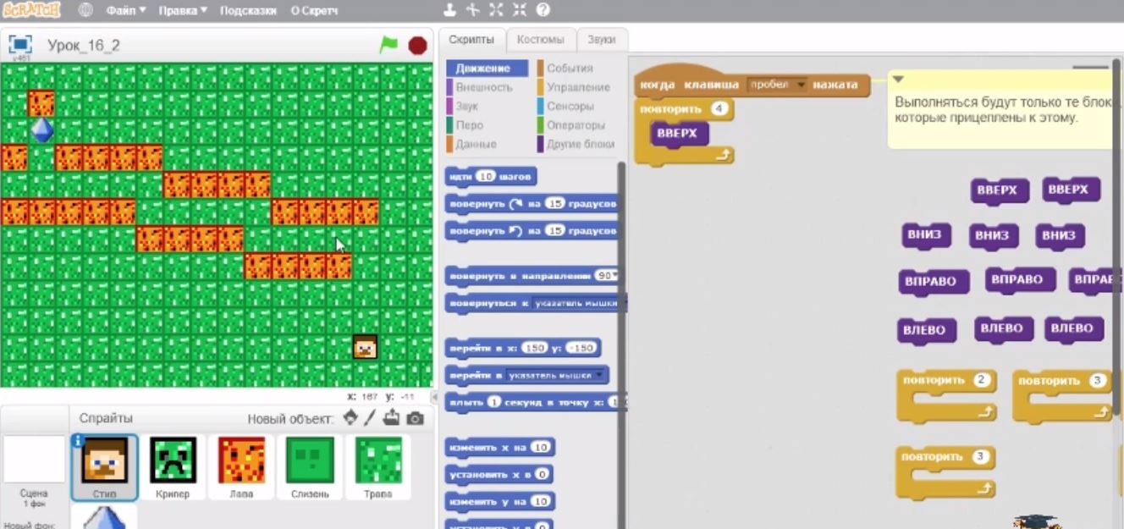
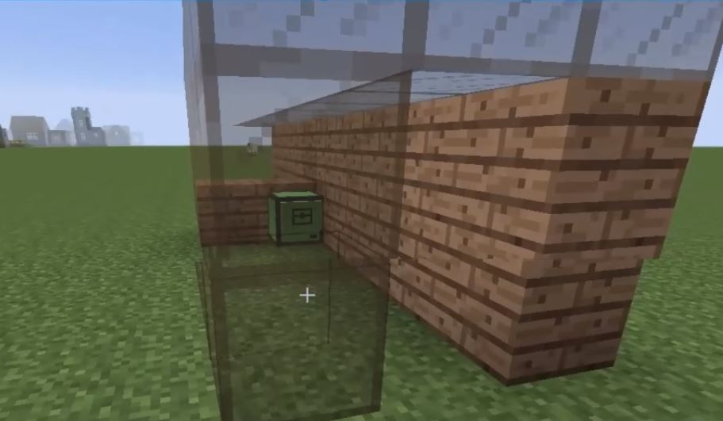
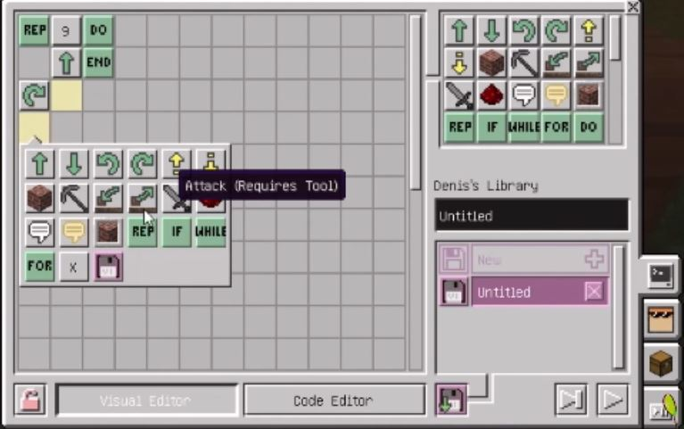
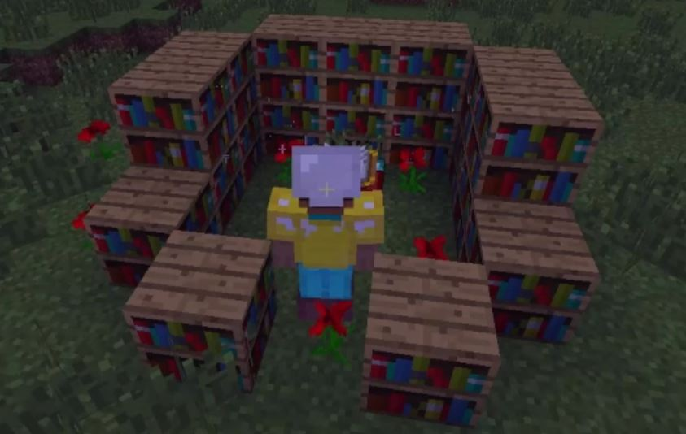

Slide 14
ОСТАЛИСЬ ВОПРОСЫ
– СВЯЖИТЕСЬ С НАМИ
НАШ АДРЕС
НАШ ТЕЛЕФОН
8800 4440091
НАШ EMAIL
SALE@CODIM.ONLINE
Сколково,
Большой бульвар, 42
Технопарк, Ядро №1
МЫ В FACEBOOK
@CODIM.ONLINE
МЫ В ВКОНТАКТЕ
@KIDSEDUCATION
МЫ В INSTAGRAM
@SCRATCH_MINECRAFT

